Slide 1
卷积神经网络及图像识别
学院：机电工程学院
专业：机械
姓名：涂威海
学号：24041212672

Slide 2

卷积神经网络及图像识别
主要内容
一、卷积神经网络简介
二、卷积神经网络的卷积
三、卷积神经网络结构
四、CNN图像分类-Keras实现

Slide 3
卷积神经网络简介
1.1 CNN定义
卷积神经网络(CNN)是一种专门处理图像数据的前馈神经网络。它通过在图像上滑动各种卷积核，提取出图像的局部特征层层叠加最后得到复杂的图形特征。CNN是深度学习中视觉相关任务的基石广泛应用于图像识别、视频分析等领域。

Slide 4
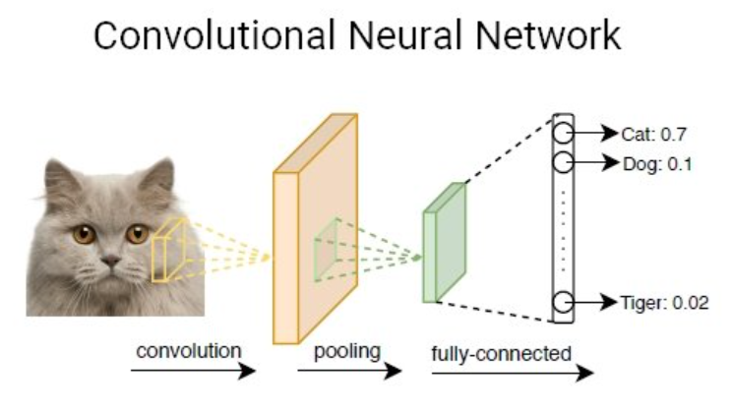
卷积神经网络简介
1.2 设计原理
CNN 利用图像的“平移不变性”原理，即图像中无论特征在何处
都应该被网络以相同的方式识别。通过卷积层的滤波和池化层的下采样，CNN 能够自动并有效地学习到图像的重要特征，而无需人工选取和设计特征提取器。

Slide 5
卷积神经网络简介
1.3 优势
1.3.1 参数共享
在 CNN 中，一个卷积核会被应用到输入图像的所有位置（滑动窗口机制）。这种参数共享机制显著降低了模型的参数数量，使得模型即便在参数较少的情况下也能拥有较好的表现，同时降低了过拟合的风险。
1.3.2局部连接
每个神经元不是与上一层的所有神经元连接，而是只与其视野范围内的局部区域相连接这种结构设计符合图像的局部相关性质，使得网络更加专注于局部特征，从而提高了学习效率和识别精度
1.3.3层次结构
CNN 通过多层的卷积和池化操作，逐步从简单的边缘和纹理信息抽象出复杂的形状和对象特征。这种从具体到抽象的学习过程使得 CNN 在图像处理领域表现出色，特别是在面对复杂和高维度的视觉任务时。

Slide 6
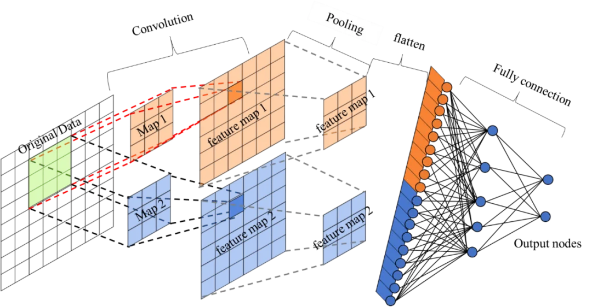
卷积神经网络简介

Slide 7
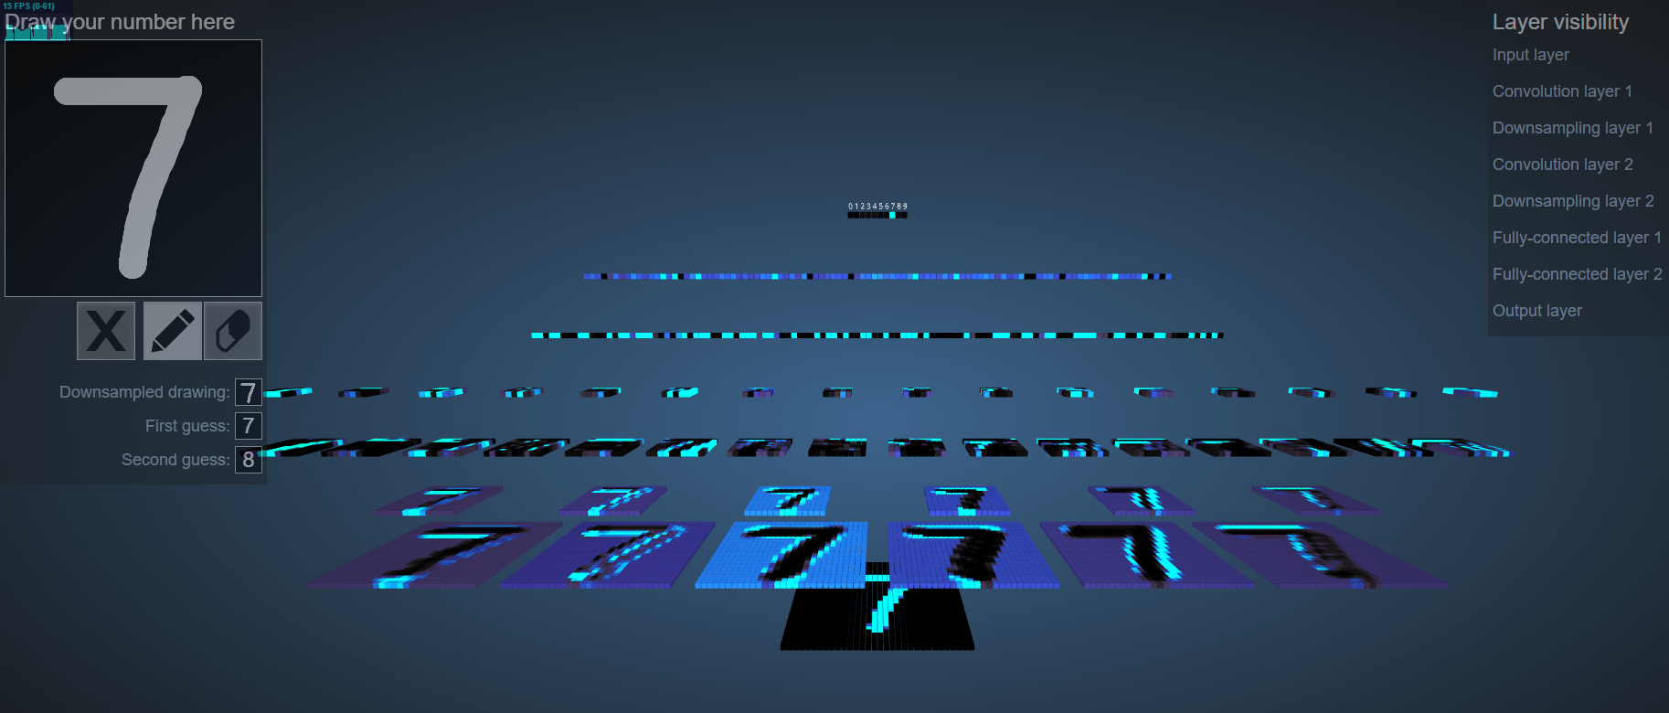
卷积神经网络简介

Slide 8
卷积神经网络的卷积
2.1 卷积运算原理
卷积运算是卷积神经网络的核心，它通过在输入图像上滑动卷积核（小矩阵窗口），计算核与图像的局部区域之间的点积，从而形成特征图（Feature Map）。这个过程捕捉了图像的局部关联并保留了图像的空间关系，是实现图像平移不变性的关键操作。

Slide 9
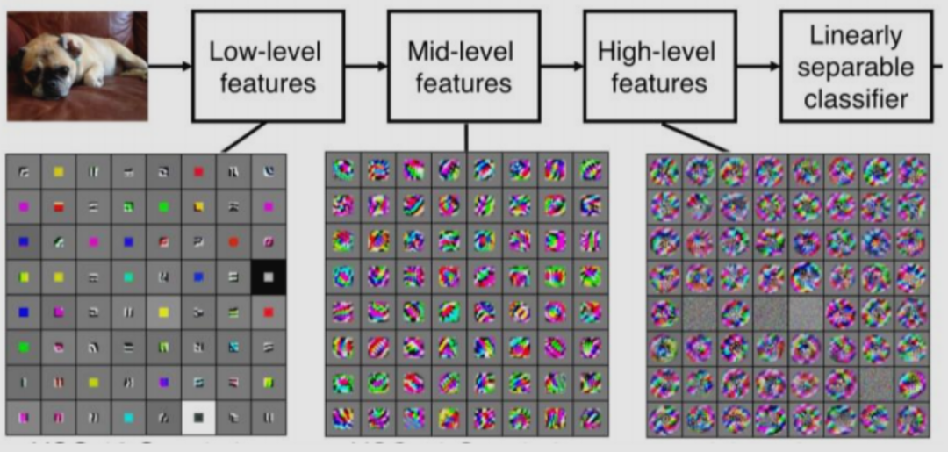
卷积神经网络的卷积
2.2 过滤器
作用
卷积核或过滤器的主要作用是提取图像中的特定特征，比如边缘、角点、纹理等。在训练过程中，网络会学习到最优的卷积核参数，这些参数使得卷积核能够捕捉到对当前任务（如分类、检测）最有用的视觉特征。

Slide 10
卷积神经网络的卷积
2.2 过滤器
重要性
卷积核的设计至关重要，因为不同的卷积核可以捕捉到图像的不同特征。例如，某些卷积核可能专门用于边缘检测，而另一些可能更适合捕捉纹理或颜色变化。正确的特征抽象是进行有效图像识别和分类的基础。这也解释了为什么深层卷积网络能在复杂图像任务中表现出色：深层结构可以层层递进，从基本特征组合到复杂特征，形成更高级的图像理解。

Slide 11
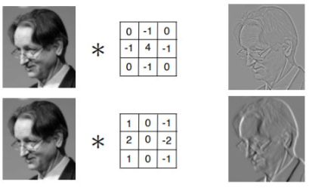
卷积神经网络结构
3.1 基本组件
3.1.1 卷积层（CONV）
卷积层的主要功能是提取输入图像的不同级别的特征。这一层通过使用多个卷积核滑过整个图像，能够捕捉到从边缘和纹理等基础特征到更复杂的形状和对象特征。没通过一层卷积层，图像的维度可能会减小，但特征的深度增加，使得网络能够在更深层的基础上学习到更抽象和复杂的图像表示

Slide 12
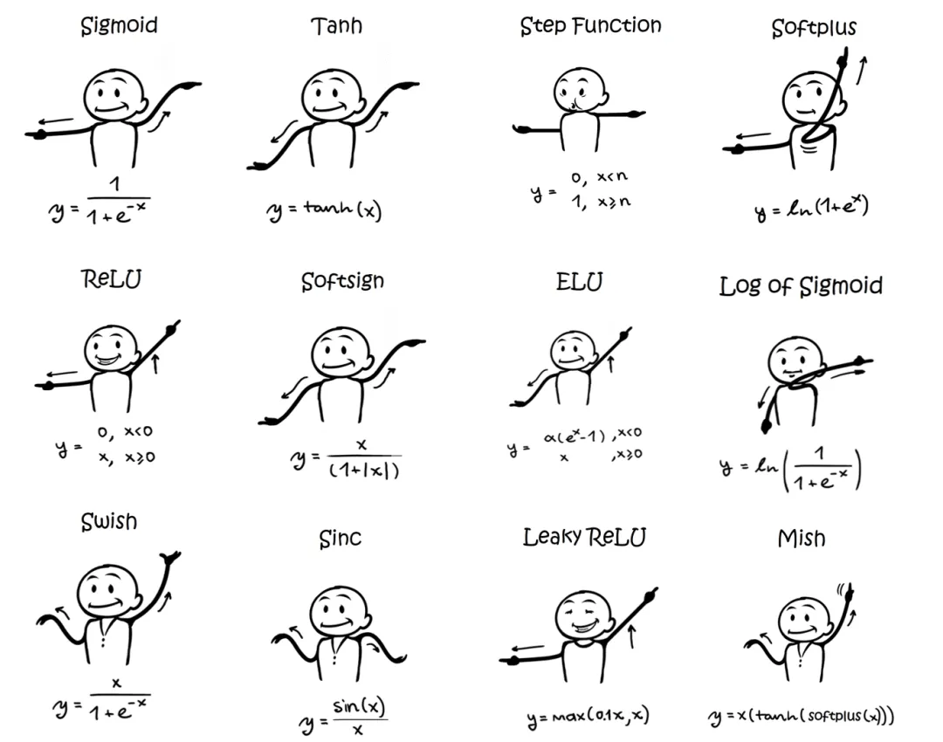
卷积神经网络结构
3.1.2 激活函数
激活函数用于添加非线性因素，使得卷积神经网络不仅仅作为一个线性变换器，而是能够学习和执行更复杂的任务。常用的激活函数包括 ReLU（线性整流单元），它的主要优点是计算简单且能有效地解决梯度消失问题，促进深层网络的训练。

Slide 13
卷积神经网络结构
3.1.3 池化层（POOL）
池化层用于下采样或降维，通过减少数据的空间大小来减少参数数量和计算复杂度，从而控制过拟合。最常见的池化操作包括最大池化和平均池化，最大池化通过提取区域内的最大值，平均池化则计算区域内的平均值。

Slide 14
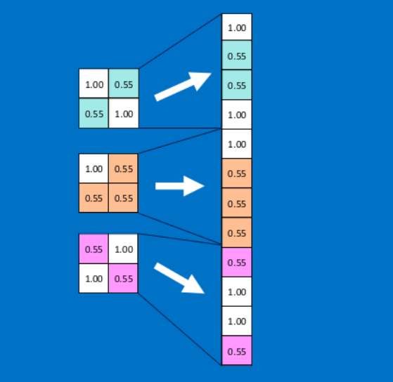
卷积神经网络结构
3.1.4 全连接层（FC）
全连接层将卷积层或池化层输出的多维特征图转换为一维特征向量。这种转换使得网络可以将局部特征整合到全局特征，而每个神经元都与前一层的所有神经元连接，常常用于网络的最后几层，以便进行分类或其他任务。

Slide 15
卷积神经网络结构
3.2 超参数
3.2.1 过滤器数量和大小
卷积层中的过滤器数量和大小直接影响模型可以学习的特征类型和数量。更多的过滤器可以捕获更多维度的特征，但同时也增加了模型的计算负担。过滤器的大小决定了观察图像的局部区域的大小，较小的过滤器捕捉小区域特征，较大的则可以捕获更大范围的特征。
3.2.2 步长（Stride）
步长是卷积核在图像上滑动时每次移动的距离。较小的步长意味着卷积核与图像的重叠更多，提供了更细致的特征映射，但计算量也更大。较大的步长可以加快计算速度并减少输出的维度，但可能损失部分特征信息。
3.2.3 填充（Padding）
填充是指在输入图像的边缘添加额外的、通常是零值的像素，以允许卷积核在边缘位置也能完全覆盖图像。适当的填充帮助保持图像的原始尺寸，允许网络深入学习图像边缘的特征，这对于细节的捕捉非常关键。

Slide 16
CNN图像分类-Keras实现
4.1 实例介绍
这是一个卷积神经网络（CNN）的入门案例，详细介绍了如何使用CIFAR10数据集进行图像分类。通过数据预处理、构建CNN模型、训练模型和使用模型进行预测，实现对10种物体的识别。内容包括数据集导入、数据探索、模型构建、训练与评估以及模型图片可视化展示。

Slide 17
CNN图像分类-Keras实现
4.2 思路流程
4.2.1 导入CIFAR10数据集
4.2.2 探索数据集，并进行数据预处理
4.2.3 构建模型（搭建神经网络结构、编译模型）
4.2.4训练模型（把数据输入模型、评估准确性、做出预测、验证预测）
4.2.5 使用训练好的模型

Slide 18
CNN图像分类-Keras实现
4.2.1 导入CIFAR10数据集
使用到CIFAR10数据集，他包含10类，即：飞机、汽车、鸟、猫、鹿、狗、青蛙、马、船、卡车；共60000张彩色图片；并且数据集中的50000个样例被作为训练集，剩余的作为测试集。类别之间相互独立，不存在重叠的部分。

Slide 19
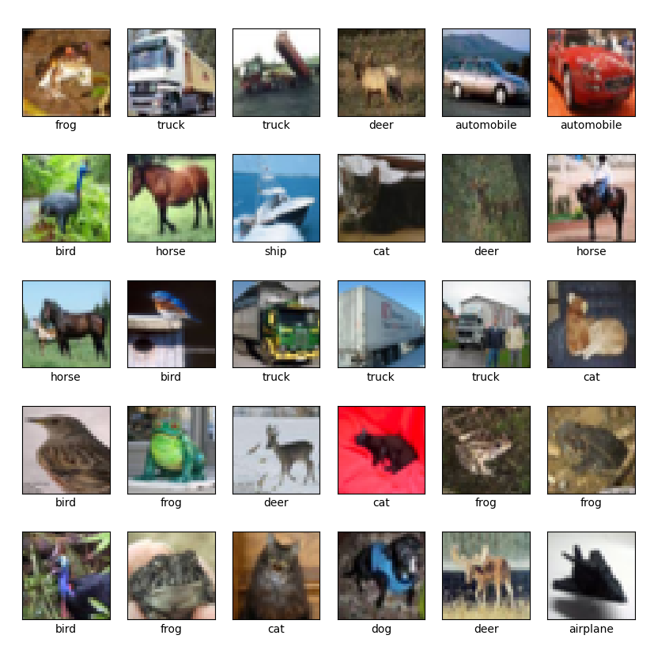
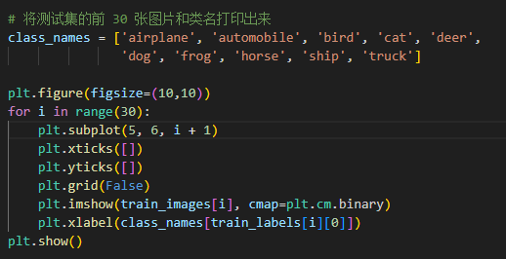
CNN图像分类-Keras实现
4.2.2 探索数据集，并进行数据预处理
将测试集的前30张图片和类名打印出来

Slide 20

CNN图像分类-Keras实现
4.2.2 探索数据集，并进行数据预处理
在构建模型之前要对数据进行预处理，将图片的像素标准化至0-1的区间内

Slide 21
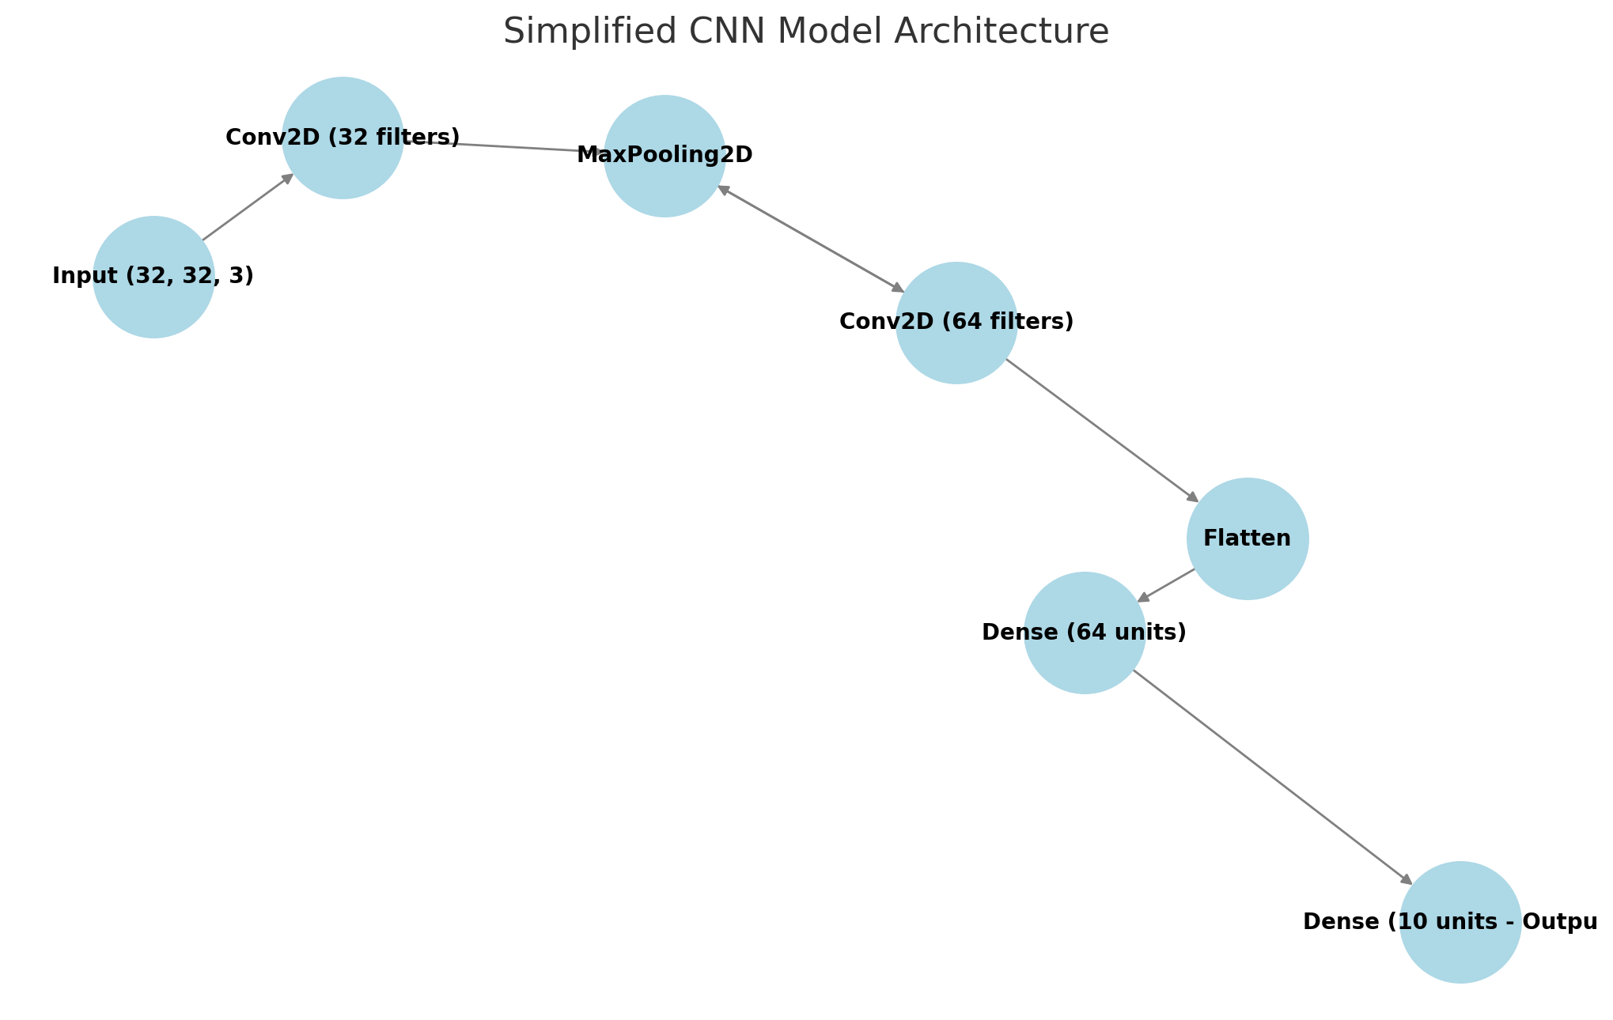
CNN图像分类-Keras实现
4.2.3 构建模型
输入层
第一层卷积层
第一层池化层
第二层卷积层
第二层池化层
展平层
全连接层
输出层

Slide 22
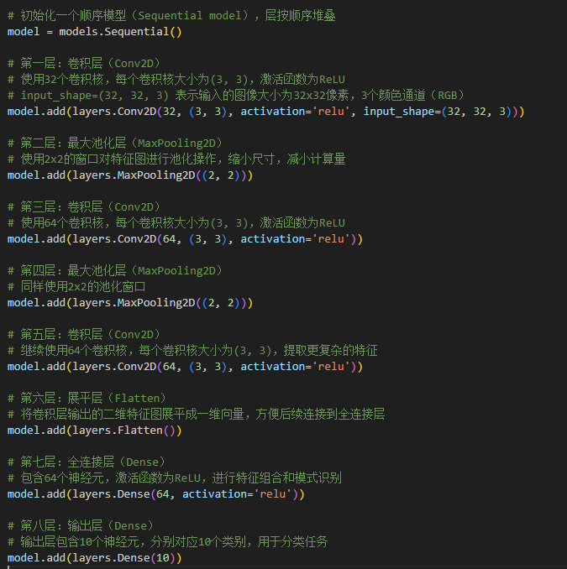
CNN图像分类-Keras实现
4.2.3 构建模型

Slide 23

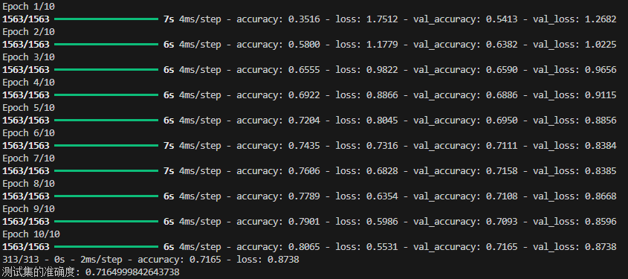
CNN图像分类-Keras实现
4.2.4 训练模型
这里我们输入准备好的训练集数据和测试集的数据，包括图像、对应的标签
模型一共训练十次。
这个是训练过程的截图

Slide 24
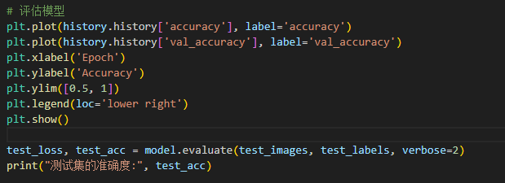
CNN图像分类-Keras实现
4.2.4 训练模型
对训练好的模型进行评估
Loss：模型预测值和真实值的差值，反映模型预测的结果和真实值的相差程度

Slide 25
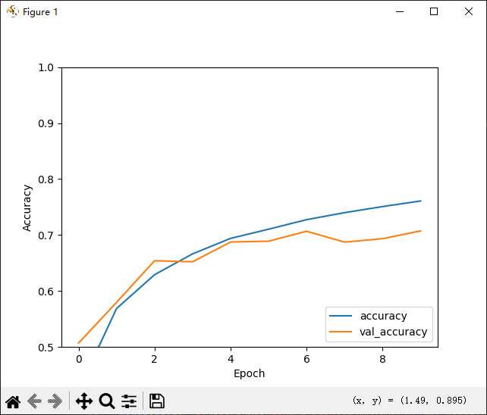
CNN图像分类-Keras实现
4.2.4 训练模型
效果图展示

Slide 26
CNN图像分类-Keras实现
4.2.5 使用模型
保存模型文件到本地
为了验证模型的准确度，初步考虑将训练好的模型导入到后端并给出样本图片前端展现出识别结果，即可视化图像分类

Slide 27
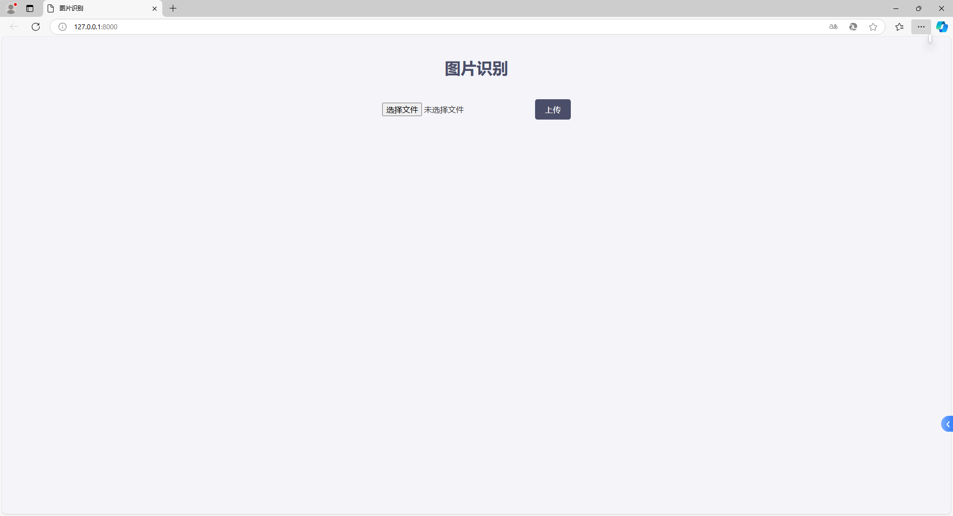
CNN图像分类-Keras实现
4.2.5 使用模型

Slide 28
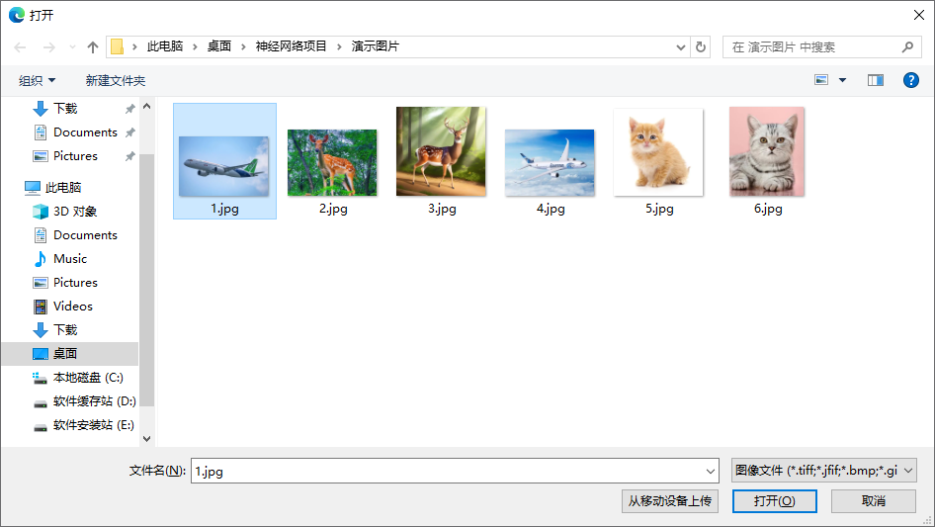
CNN图像分类-Keras实现
4.2.5 使用模型

Slide 29
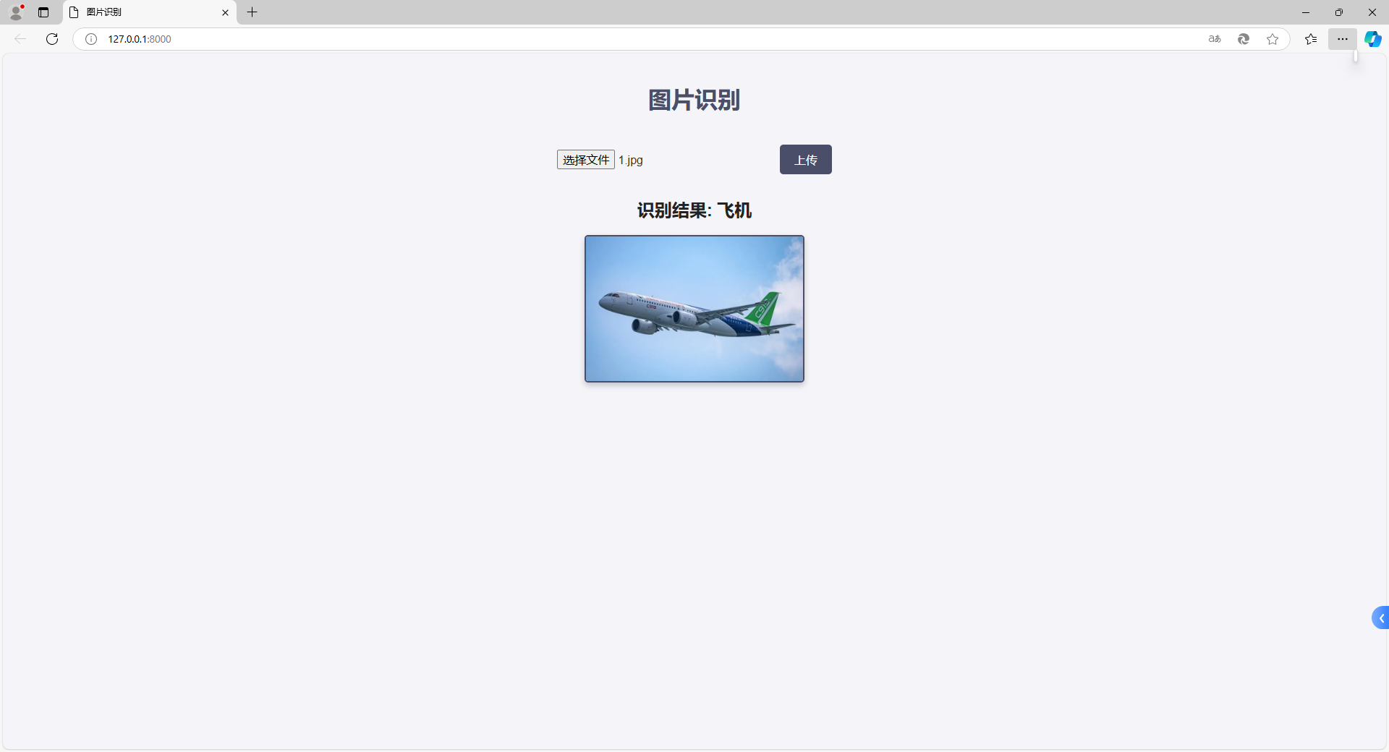
CNN图像分类-Keras实现
4.2.5 使用模型

Slide 30
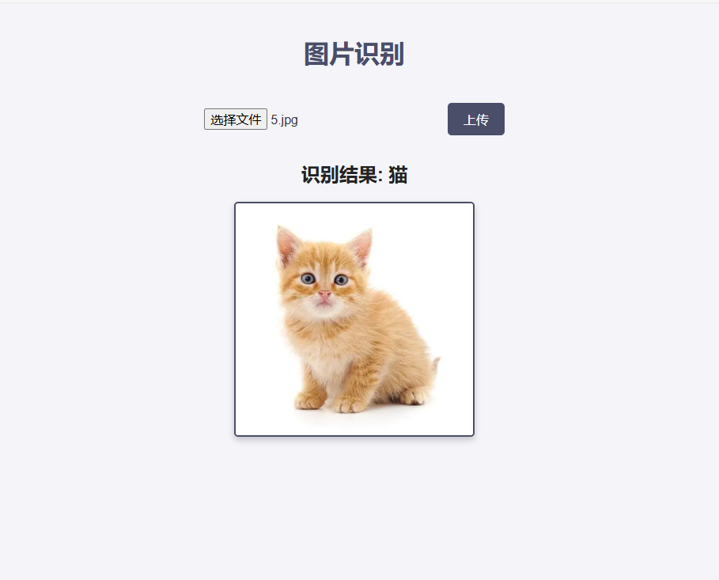
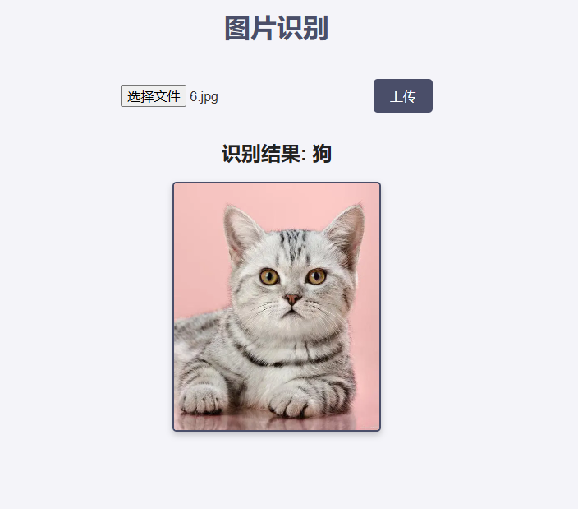
CNN图像分类-Keras实现
4.2.5 使用模型
识别错误

Slide 31
总结
总结
70%的准确度可以视为一个起步阶段的表现，但如果遇到更加复杂的图像可能就会有识别误差这个时候尝试通过增加训练轮次、调整模型结构、使用数据增强等手段来进一步提高模型的准确度。后续可以考虑以下方式提高图片识别模型的准确性
1. 增加训练数据量
2. 使用更复杂的模型如VGG16、ResNet等
3. 调整训练过程的超参数
4. 使用正则化方法
5. 预训练模型和迁移学习
6. 优化损失函数

Slide 32
